Slide 1
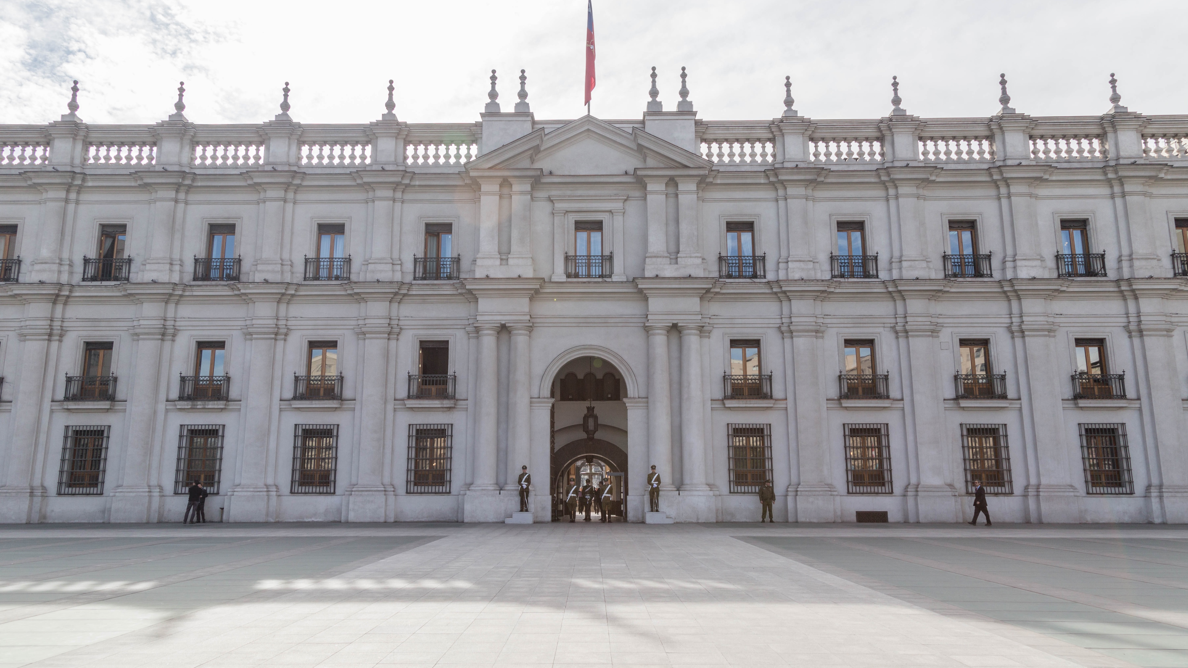
Ministerio de Desarrollo Social y Familia
Presupuesto año 2021

Slide 2

División de Administración y Finanzas
Oficina de Gestión Presupuestaria

Slide 3

Ministerio de Desarrollo Social y Familia
El Presupuesto para el año 2021 fue aprobado según Ley 21.289 del 16.12.2020, Ley de Presupuestos del Sector Público y corresponde a la Partida 21, con los siguientes Servicios y/o Programas Presupuestarios:
21 01 01 Subsecretaría de Servicios Sociales
21 01 05 Ingreso Ético Familiar y Sistema Chile Solidario
21 02 01 Fondo de Solidaridad e Inversión Social
21 05 01 Instituto Nacional de la Juventud
21 06 01 Corporación Nacional de Desarrollo Indígena
21 07 01 Servicio Nacional de la Discapacidad
21 08 01 Servicio Nacional del Adulto Mayor
21 09 01 Subsecretaría de Evaluación Social
21 10 01 Subsecretaría de la Niñez
21 10 02 Sistema de Protección Integral a la Infancia
A continuación se presenta el Presupuesto aprobados por la Ley 21.289, para cada Servicio y/o Programa del Ministerio de Desarrollo Social y Familia.
Ministerio de Desarrollo Social y Familia

Slide 4
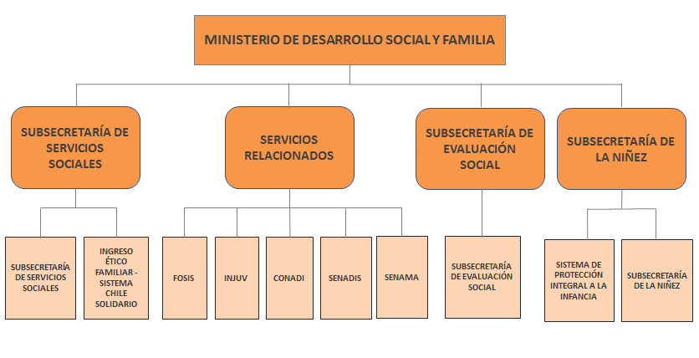
PARTIDA 21 “MINISTERIO DE DESARROLLO SOCIAL Y FAMILIA”
Estructura Presupuestaria
SUBSECRETARÍA DE SERVICIOS SOCIALES
Ministerio de Desarrollo Social y Familia

Slide 5
Ley de Presupuestos año 2021 por Subsecretarías, Programas y/o Servicios Relacionados
y Familia
Ministerio de Desarrollo Social y Familia

Slide 6
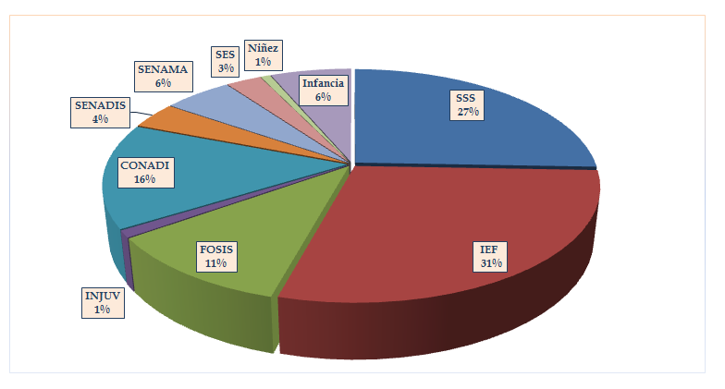
Ley de Presupuestos año 2021
Gráfico de los Programas Presupuestarios Partida 21
(Subsecretarias y Servicios Relacionados)
Ministerio de Desarrollo Social y Familia

Slide 7
Ley de Presupuestos Año 2021 por Subtítulos y Subsecretarías, Programas y/o Servicios Relacionados
y Familia
Ministerio de Desarrollo Social y Familia

Slide 8
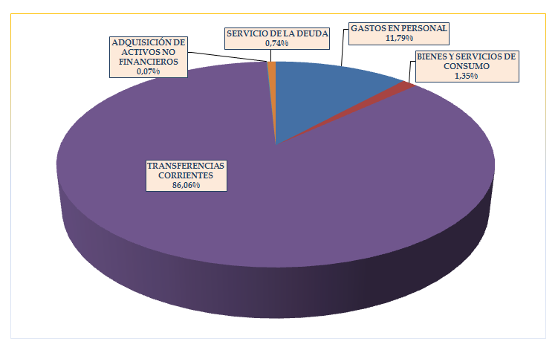
Presupuesto de Gastos Año 2021
Partida 21-01-01 “SUBSECRETARIA DE SERVICIOS SOCIALES”
(Cifras en M$)
Ministerio de Desarrollo Social y Familia

Slide 9
Presupuesto Año 2021 A nivel de Ley
Partida 21-01-01 “SUBSECRETARIA DE SERVICIOS SOCIALES”
(Cifras en M$)
Ministerio de Desarrollo Social y Familia

Slide 10
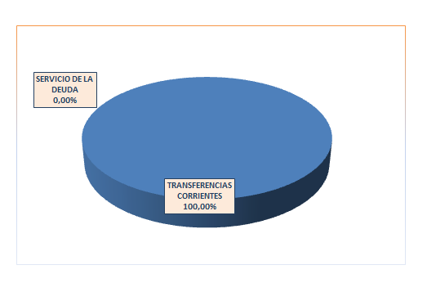
Presupuesto de Gastos Año 2021
Partida 21-01-05 “IEF SISTEMA CHILE SOLIDARIO”
(Cifras en M$)
Ministerio de Desarrollo Social y Familia

Slide 11
Presupuesto Año 2021 A nivel de Ley
Partida 21-01-05 “IEF SISTEMA CHILE SOLIDARIO”
(Cifras en M$)
Ministerio de Desarrollo Social y Familia

Slide 12
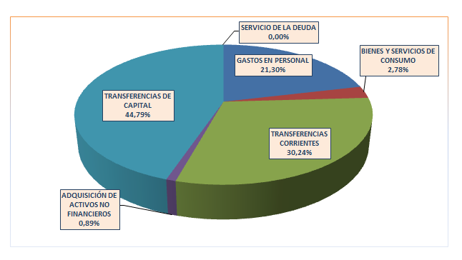
Presupuesto de Gastos Año 2021
Partida 21-02-01 “FONDO DE SOLIDARIDAD E INVERSION SOCIAL”
(Cifras en M$)
Ministerio de Desarrollo Social y Familia

Slide 13
Presupuesto Año 2021 A nivel de Ley
Partida 21-02-01 “FONDO DE SOLIDARIDAD E INVERSION SOCIAL”
(Cifras en M$)
Ministerio de Desarrollo Social y Familia

Slide 14
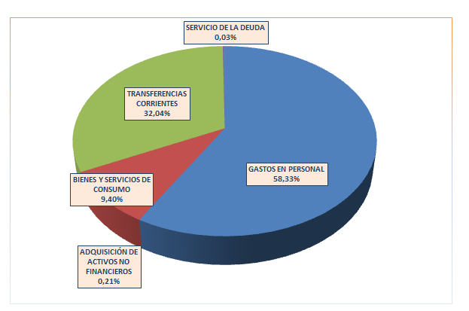
Presupuesto de Gastos Año 2021
Partida 21-05-01 “INSTITUTO NACIONAL DE LA JUVENTUD”
(Cifras en M$)
Ministerio de Desarrollo Social y Familia

Slide 15
Presupuesto Año 2021 A nivel de Ley
Partida 21-05-01 “INSTITUTO NACIONAL DE LA JUVENTUD”
(Cifras en M$)
Ministerio de Desarrollo Social y Familia

Slide 16
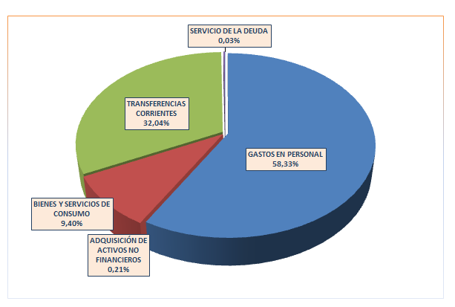
Presupuesto de Gastos Año 2021
Partida 21-06-01 “CORPORACION NACIONAL DE DESARROLLO INDIGENA”
(Cifras en M$)
Ministerio de Desarrollo Social y Familia

Slide 17
Presupuesto Año 2021 A nivel de Ley
Partida 21-06-01 “CORPORACION NACIONAL DE DESARROLLO INDIGENA”
(Cifras en M$)
Ministerio de Desarrollo Social y Familia

Slide 18
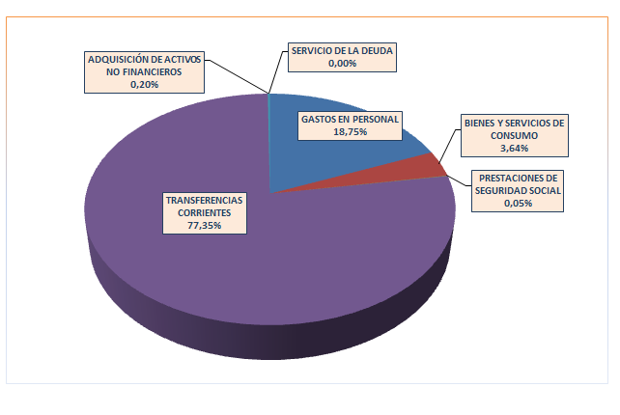
Presupuesto de Gastos Año 2021
Partida 21-07-01 “SERVICIO NACIONAL DE LA DISCAPACIDAD”
(Cifras en M$)
Ministerio de Desarrollo Social y Familia

Slide 19
Presupuesto Año 2021 A nivel de Ley
Partida 21-07-01 “SERVICIO NACIONAL DE LA DISCAPACIDAD”
(Cifras en M$)
Ministerio de Desarrollo Social y Familia

Slide 20
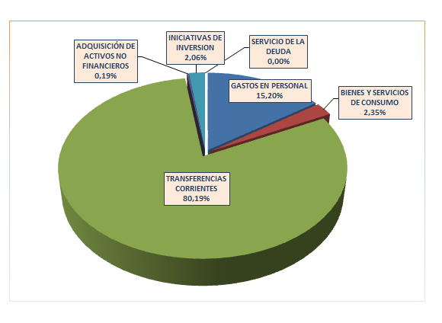
Presupuesto de Gastos Año 2021
Partida 21-08-01 “SERVICIO NACIONAL DEL ADULTO MAYOR”
(Cifras en M$)
Ministerio de Desarrollo Social y Familia

Slide 21
Presupuesto Año 2021 A nivel de Ley
Partida 21-08-01 “SERVICIO NACIONAL DEL ADULTO MAYOR”
(Cifras en M$)
Ministerio de Desarrollo Social y Familia

Slide 22
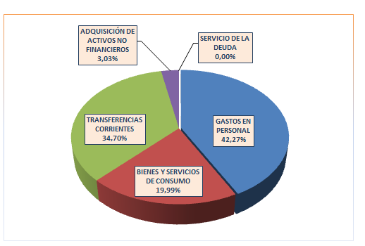
Presupuesto de Gastos Año 2021
Partida 21-09-01 “SUBSECRETARIA DE EVALUACION SOCIAL”
(Cifras en M$)
Ministerio de Desarrollo Social y Familia

Slide 23
Presupuesto Año 2021 A nivel de Ley
Partida 21-09-01 “SUBSECRETARIA DE EVALUACION SOCIAL”
(Cifras en M$)
Ministerio de Desarrollo Social y Familia

Slide 24
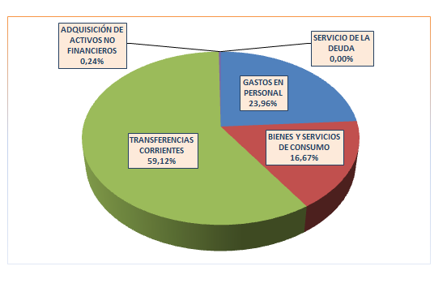
Presupuesto de Gastos Año 2021
Partida 21-10-01 “SUBSECRETARIA DE LA NIÑEZ”
(Cifras en M$)
Ministerio de Desarrollo Social y Familia

Slide 25
Presupuesto Año 2021 A nivel de Ley
Partida 21-10-01 “SUBSECRETARIA DE LA NIÑEZ”
(Cifras en M$)
Ministerio de Desarrollo Social y Familia

Slide 26
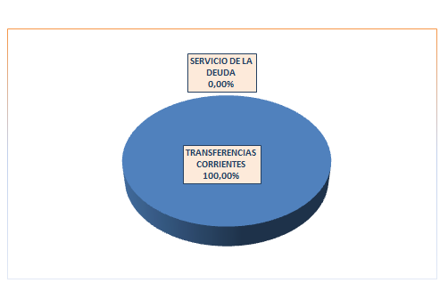
Presupuesto de Gastos Año 2021
Partida 21-10-02 “SISTEMA DE PROTECCION INTEGRAL A LA INFANCIA”
(Cifras en M$)
Ministerio de Desarrollo Social y Familia

Slide 27
Presupuesto Año 2021 A nivel de Ley
Partida 21-10-02 “SISTEMA DE PROTECCION INTEGRAL A LA INFANCIA”
(Cifras en M$)
Ministerio de Desarrollo Social y Familia

Slide 28
Oficina de Gestión Presupuestaria
Glosas Presupuestarias Año 2021

Slide 29
PARTIDA 21 "MINISTERIO DE DESARROLLO SOCIAL"
GLOSAS PRESUPUESTARIAS AÑO 2021 - A NIVEL DE PARTIDA
Periodos de Información
Ministerio de Desarrollo Social y Familia

Slide 30
PARTIDA 21 "MINISTERIO DE DESARROLLO SOCIAL"
LEY DE PRESUPUESTOS N°21.289 ART. 14
Periodos de Información

Slide 31
PARTIDA 21 "MINISTERIO DE DESARROLLO SOCIAL"
LEY DE PRESUPUESTOS N°21.289 ART. 14
Periodos de Información

Slide 32
PARTIDA 21 "MINISTERIO DE DESARROLLO SOCIAL"
LEY DE PRESUPUESTOS N°21.289 ART. 14
Periodos de Información

Slide 33
PARTIDA 21 "MINISTERIO DE DESARROLLO SOCIAL"
LEY DE PRESUPUESTOS N°21.289 ART. 14
Periodos de Información

Slide 34
GLOSAS PRESUPUESTARIAS AÑO 2021
Periodos de Información INFORMACIÓN A SUBIR A LA PÁGINA WEB
Ministerio de Desarrollo Social y Familia

Slide 35
PARTIDA 21 "MINISTERIO DE DESARROLLO SOCIAL Y FAMILIA"
GLOSAS PRESUPUESTARIAS AÑO 2021
Periodos de Información INFORMACIÓN A ENVIAR A LA COMISIÓN ESPECIAL MIXTA DE PRESUPUESTOS
Ministerio de Desarrollo Social y Familia

Slide 36
PARTIDA 21 "MINISTERIO DE DESARROLLO SOCIAL Y FAMILIA"
GLOSAS PRESUPUESTARIAS AÑO 2021
Periodos de Información
INFORMACIÓN A ENVIAR A LA COMISIÓN ESPECIAL MIXTA DE PRESUPUESTOS
Ministerio de Desarrollo Social y Familia

Slide 37
PARTIDA 21 "MINISTERIO DE DESARROLLO SOCIAL Y FAMILIA"
GLOSAS PRESUPUESTARIAS AÑO 2021
Periodos de Información
INFORMACIÓN A ENVIAR A LA COMISIÓN ESPECIAL MIXTA DE PRESUPUESTOS
Ministerio de Desarrollo Social y Familia

Slide 38


Notes:
(Logo BLANCO por Ministerio dependiendo de cada presentación Centrado, .PNG)

